Slide 1
Pontifícia Universidade Católica do Rio Grande de Sul - PUCRS
Leandro Henrique
Porto Alegre, RS
Abril 2009
www.etermos.ufscar.br
e-Termos
Ambiente Colaborativo Web para Criação de Produtos Terminológicos

Slide 2
Roteiro
Introdução
Módulo Principal
Módulo 1 – Primeira Etapa
Módulo 2 – Segunda Etapa
Módulo 3 – Terceira Etapa
Módulo 4 – Quarta Etapa
Módulo 5 – Quinta Etapa
Módulo 6 – Sexta Etapa
Encerramento
2006

Slide 3
Introdução
Histórico do e-Termos
2003 – 2004 => Projeto Lácio-Web (Profa. Dra. Sandra Aluísio/NILC)
2004 => Projeto TermEx (Profas. Dra. Gladis Almeida e Dra. Sandra Aluísio)
Ferramentas de Extração Automática de Termos
Criação automática de córpus a partir da Web
Projeto de Doutorado
2004 => Início do Doutorado (ICMC/USP-NILC)
programa de pós em Computação
Eu e a Terminologia
Um caso de dedicação e amor!
Tese de Doutorado da Gladis (Almeida, 2000)
Livro: Introdução à Terminologia (Krieguer & Finatto, 2004)

Slide 4
Introdução
Suporte Téorico
TGT => Teoria Geral da Terminologia
TCT => Teoria Comunicativa da Terminologia
Prática Terminológica
Etapa 1
Etapa 2
Etapa 3
Etapa 4
Etapa 5
Produto Terminológico
(Almeida, 2000)
(Almeida & Aluísio 2006)

Slide 5
Introdução
Etapas de Criação de um Produto Terminológico
Etapa 1
Compilação e Análise de Córpus
Etapa 2
Extração de Termos
Etapa 3
Edição do Mapa Conceitual/Ontologia
Etapa 4
Criação da Base Definicional e Ficha Terminológica
Etapa 5
Edição dos Verbetes

Slide 6
Introdução
Terminólogos
Linguístas
Especialistas
COLABORAÇÃO
Etapa 1
Etapa 2
Etapa 3
Etapa 4
Etapa 5
Produto Terminológico

Slide 7
Introdução
Problemas/Lacunas
Sistematizar essas etapas (terminografia)
Necessidade de ferramentas computacionais
De caráter lingüístico que reflitam as necessidades do trabalho
De caráter colaborativo que atendam às necessidades comunicacionais da natureza do trabalho
Combinação da Informática e Terminologia = TERMINÓTICA
No Brasil
Essa combinação ainda engatinha
Carência de recursos computacionais para desenvolver terminologias
Os terminólogos brasileiros utilizam diferentes ferramentas adaptadas e não específicas
Editar estruturas conceituais (ontologias) – FolioViews, Protégé
Armazenar e gerenciar os termos – Access, Word
Compilar a base definicional – Word, Excel
Redigir as definições e Fichas Terminológicas – Word, Excel, Access
Realizar o intercâmbio dos verbetes (termos organizados na ficha terminológica)
Isso mostra a grande necessidade
de criação de ferramentas
computacionais integradas para desenvolver terminologias e
automatizar as práticas terminográficas.

Slide 8
Introdução
e-Termos
“Termos Eletrônicos”
Um Ambiente Colaborativo Web baseado nos princípios do CSCW (Computer Supported Colabotative Work), que integra num único espaço ferramentas linguísticas e colaborativas informatizadas para auxiliar exclusivamente a pesquisa e o trabalho terminológico e/ou terminográfico.

Slide 9
Introdução
Usuários colaborando
córpus
e-Termos
Produto
Terminológico




Ferramentas Linguísticas e Colaborativas

Slide 10
Introdução
Estrutura do e-Termos
Sistema e-Termos
Portal do e-Termos
Acesso autorizado
Usuários cadastrados
Criação dos Produtos
Local das Ferramentas e Etapas
Acesso público e irrestrito
Público geral (usuário final)
Local dos Produtos (resultados)

Slide 11
Introdução
Estrutura do e-Termos
Portal do e-Termos – www.etermos.ufscar.br

Slide 12
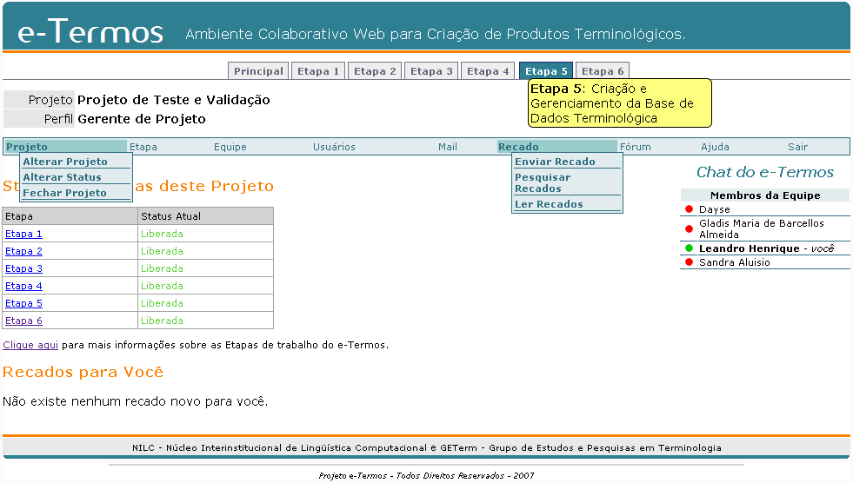
Introdução
Estrutura do e-Termos
Sistema e-Termos – www.etermos.ufscar.br

Slide 13
Introdução
Sistema e-Termos
Sistematização das Etapas de Trabalho
Etapa 1
Etapa 2
Etapa 3
Etapa 4
Etapa 5
Etapa 6
Produto Terminológico

Slide 14
Introdução
Etapas acrescentas e renomeadas
Etapa 1
Compilação Automática de Córpus
Etapa 2
Compilação e Suporte para Análise de Córpus
Etapa 3
Extração Automática de Candidatos a Termos
Etapa 4
Edição do Mapa Conceitual
Etapa 5
Criação e Gerenciamento da Base de Dados Terminológica
Etapa 6
Intercâmbio de Produtos
Edição dos Verbetes e Intercâmbio de Produtos

Slide 15
Introdução
Status atual de implementação
15%
Compilação Automática de Córpus
Etapa 1
75%
Compilação e Suporte para Análise de Córpus
Etapa 2
50%
Extração Automática de Candidatos a Termos
Etapa 3
100%
Edição do Mapa Conceitual
Etapa 4
100%
Criação e Gerenciamento da Base de Dados Terminológica
Etapa 5
100%
Edição dos Verbetes e Intercâmbio de Produtos
Etapa 6

Slide 16
Introdução
Flexibilidade do e-Termos
Encadeamento e sequência de atividades/tarefas;
Não necessariamente passa por todas as Etapas
Flexibilidade em nível de:
Etapas
Funcionalidades
Ferramentas
Tentativa de atender a outras metodologias de trabalho
Aquelas que não executam determinada Etapa ou Tarefa

Slide 17
Introdução
Flexibilidade do e-Termos
Exemplos:
Nível de Etapa
Etapa 1
Etapa 2
Etapa 3
Etapa 4
Etapa 5
Etapa 6
Nível de Funcionalidades e Ferramentas
Etapa 1
Etapa 2
Etapa 3
Etapa 4
Etapa 5
Etapa 6

Slide 18
Introdução
Estrutura do e-Termos
Arquitetura
Sistema Cliente-Servidor totalmente Web
Framework: Model View Control + AJAX
PHP 5.1
Apache 2
MySQL 5.1
Interface: CSS + HTML
Java
Perl
Multiplataforma

Slide 19
Introdução
e-Termos
WWW
Novas Funcionalidades
Retirada Funcionalidades
Módulos (Etapas)
M1
HTML, CSS, JavaScript (AJAX)
M2
View
Novas Ferramentas
M3
Retirada Ferramentas
JavaScript (AJAX)
Control
M4
M5
PHP, Perl, Java
Plataforma e-Termos
Model
M6
Servidor
MySQL
Tempo

Slide 20
Palestra do e-Termos
Módulo
Principal
Gerência e Comunicação

Slide 21
Módulo Principal
Módulo de Base do Sistema
Gerência de Usuário e Perfis
Gerência de Projetos
Gerência de Equipes
Gerência das Etapas de Trabalho
Ferramentas de Comunicação
Síncronas
Assíncronas
Ajuda
Ajudas rápidas/dicas (instantâneas – Saiba Mais)
Manual do Usuário (em elaboração)

Slide 22
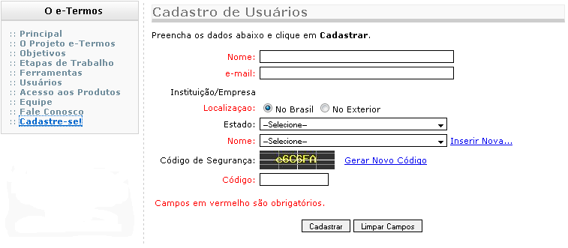
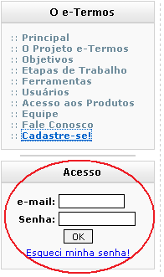
Módulo Principal – Gerência de Usuários e Perfis
Compreende:
Cadastro de Usuários
Nome
e-Mail (login)
Senha
Vínculo
Controle de Acesso
Acesso ao Sistema
Login (e-mail e senha)

Slide 23
Módulo Principal – Gerência de Usuários e Perfis
Gerente/Dono de um Projeto
Responsável pelo Controle das Etapas
Responsável pela Equipe de Trabalho
Executa qualquer tarefa (menos especialista)
Perfis
Quatro Perfis:
Gerente de Projeto
Terminólogo/Linguísta
Especialista do Domínio
Usuário Final
Sistema sensível
a cada Perfil
Atividades Terminológicas e Linguísticas
Maioria das Atividades
Tem tarefas em todas Etapas
Tarefas de Validação (termos e mapa conceitual)
Minoria das Atividades (Etapa 4)
Consumidor dos Produtos
Não tem acesso ao Sistema (Só acessa o Portal)
Usuário mais importante

Slide 24
Módulo Principal – Gerência de Usuários e Perfis
Regras de Acesso e Perfis
Acesso se e somente se:
Usuário Cadastrado
Sob um dado Perfil
Determinado Projeto
Pode ser de qualquer Perfil:
desde que em Projetos Diferentes
Gerente
Projeto X
joao@servidor.com
Especialista
Projeto Y
João
Terminólogo
Projeto Z

Slide 25
Módulo Principal – Gerência de Projetos
Estrutura de Projetos
Trabalho terminológico é vinculado a Projetos
É área de trabalho do Produto Terminológico
Todo Projeto possui:
Um gerente
Uma Equipe de Trabalho (única e específica)
Recursos próprios:
Córpus
Listas de Termos
StopLists
Resultados
Mapas Conceituais
Fichas Terminlógicas
Modelos de Verbetes
etc.
Um Projeto não interfere no outro
a não ser nas discussões do Fórum

Slide 26
Módulo Principal – Gerência de Projetos
Proposta de Projetos
Todos Projetos nascem de uma Proposta
Julgada por uma equipe técnica (Gladis, Sandra, Leandro)
Julgamento rápido (24-72h no máximo)
Formulário da Proposta:
Nome do Projeto*
Sigla do Projeto
Área e Subárea de atuação*
Descrição*
Objetivos*
Perfil da Equipe*
Visibilidade*
Comentários
* campos obrigatórios.

Slide 27
Módulo Principal – Gerência de Projetos
Status de Projetos
Determinam a situação atual do Projeto
Podem ser:
ATIVO: Projeto aberto e em produção
FINALIZADO: Projeto concluído e com atividades finalizadas
INTERROMPIDO: Projeto não concluído com atividades interrompidas
SUSPENSO: Projeto com atividades suspensas

Slide 28
Módulo Principal – Gerência de Equipes
Estrutura das Equipes de Trabalho
Número ilimitado de Membros
Usuário cadastrado
Pertença a um Perfil
Diferentes membros podem ter o mesmo Perfil
Possui um único Gerente
Membros podem ser:
Bloqueados (tarefa do Gerente)
Desbloqueados (tarefa de Gerente)
Membros são convidados
Convite Interno (tarefa do Gerente)
usuário já cadastrado
Convite Externo (tarefa do Gerente)
usuário não cadastrado

Slide 29
Módulo Principal – Gerência de Etapas de Trabalho
Controle de Acesso das Etapas
Responsabilidade do Gerente
Auxilia a evolução e controle do trabalho
Organiza o trabalho
Serve como “CheckPoint”
Status das Etapas
Determinam a situação atual de cada Etapa
LIBERADA: Etapa liberada para execução das atividades
FINALIZADA: Etapa com atividades finalizadas
BLOQUEADA: Etapa bloqueada

Slide 30
Módulo Principal – Ferramentas de Comunicação
Comunicação
Fundamental para colaboração
base do trabalho colaborativo
Interação entre os membros do Projeto
Cria a Memória Colaborativa
Histórico de Recados
Histórico de e-Mails
Histórico dos Chats
Mensagens dos Fóruns
Podem ser:
Síncronas
Chat (mensagens instantâneas, bate-papo)
Assíncrona
Recados
e-Mails
Fórum

Slide 31
Módulo Principal – Ferramentas de Comunicação
Ferramentas
Chat
mensagens instantâneas
comunicação entre membros da equipe
Recados
metáfora do Post-It
comunicação entre membros da equipe
e-Mails
notificação de Recebimento
comunicação entre membros da equipe
categoria de mensagens (rótulos)
Fórum
comunicação de todos os usuários do e-Termos
trocas de experiências
todo Projeto tem um Fórum
Amarelinho

Slide 32
Módulo Principal – Ajuda
Documento de Ajuda
Manual do Usuário
Uso do e-Termos
Trabalho Terminológico
Função Didática
Em elaboração

Slide 33
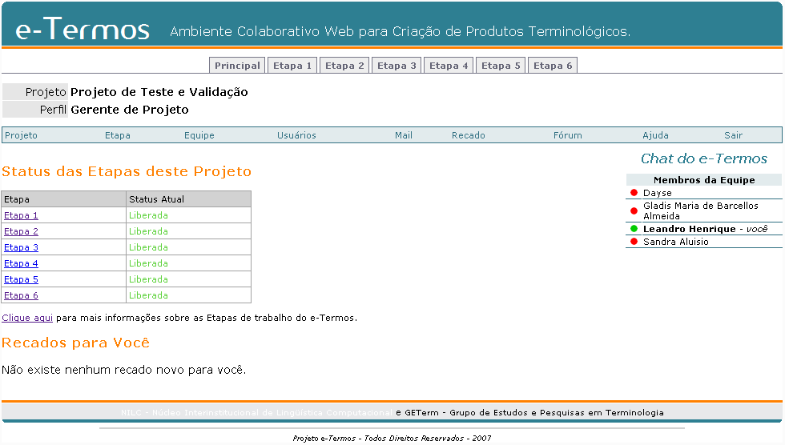
Módulo Principal – Tela
Tela e Menus do Módulo Principal – Perfil Gerente
Identificação do Projeto e Perfil
Acesso as Etapas
Gerencia de Projeto
Gerencia de Etapas
Gerencia de Equipes
Gerencia de Usuário
Menu do Sistema - Gerente
Acesso a Ajuda
Sair do Sistema
Ferramentas de Comunicação
Informação dos Status das Etapas
Aviso de Recados Novos

Slide 34
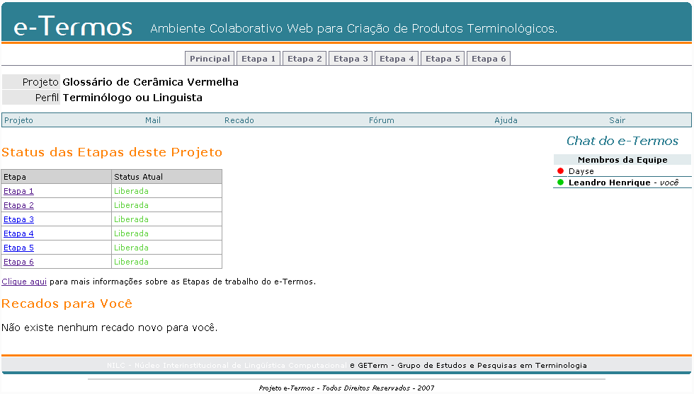
Módulo Principal – Tela
Tela e Menus do Módulo Principal – Outros Perfis
Identificação do Projeto e Perfil
Acesso as Etapas
Acesso a Ajuda
Sair do Sistema
Ferramentas de Comunicação
Informação dos Status das Etapas
Aviso de Recados Novos

Slide 35
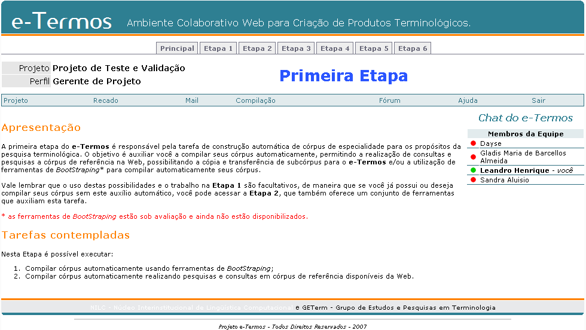
Palestra do e-Termos – Tela
Tela de Apresentação das Etapas
Acesso as Etapas
Identificação da Etapa
Identificação do Projeto e Perfil
Apresentação da Etapa

Slide 36
Palestra do e-Termos
Módulo 1
Primeira Etapa
Compilação Automática de Córpus

Slide 37
Primeira Etapa – Compilação Automática
Ferramentas de BootStraping
Web
Palavras – chave
BootStraping
Córpus

Slide 38
Primeira Etapa – Compilação Automática
Ferramentas de BootStraping
Córpus
Resultados Insatisfatórios:
Resultados falsos positivos
Trabalho de limpeza muito grande
Validação dos resultado
verificar se o documento é relevante
Confiabilidade do resultado
confiar na origem
Propriedade intelectual (direito autoral)
uso autorizado?

Slide 39
Primeira Etapa – Compilação Automática
Relação de Confiança Inter-Sistemas
e-Termos
Sistemas de Acesso a Córpus
PLN-Br
Lácio-Web
Córpus

Slide 40
Primeira Etapa – Compilação Automática
Acesso ao PLN-Br (Portal de Córpus)
Recursos e Ferramentas para Recuperação de Informações em Bases Textuais
Já existe a Relação de Confiança
Portal de Córpus
Disponibilização de Córpus
Ferramenta de Busca de Textos
Textos Jornalísticos
Envio automático dos córpus para o e-Termos

Slide 41
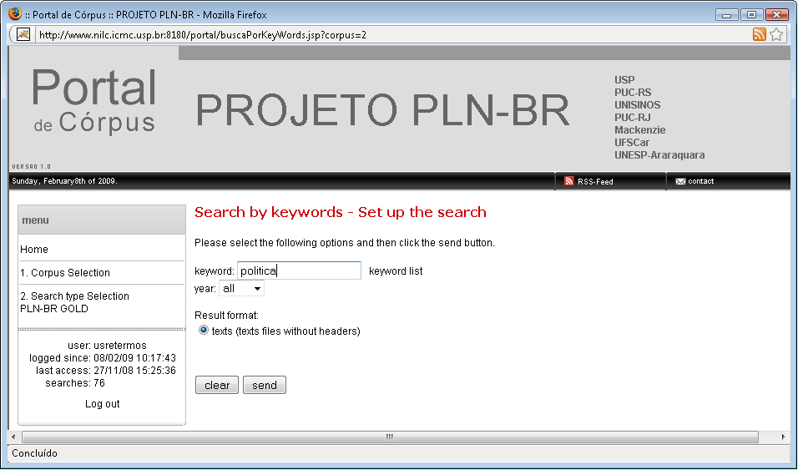
Primeira Etapa – Compilação Automática
Tela de Consulta do Portal de Córpus
Consulta de Textos
Autenticação do usuário e-Termos

Slide 42
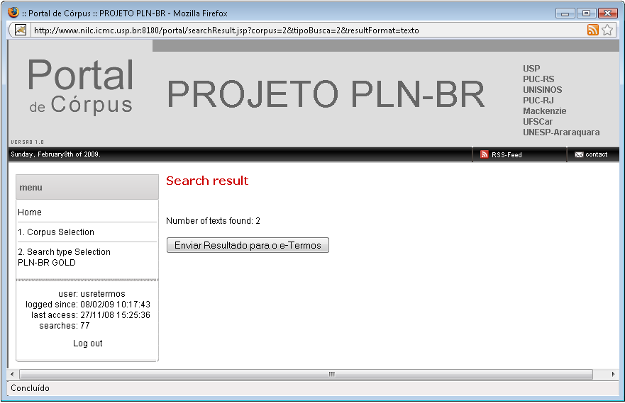
Primeira Etapa – Compilação Automática
Tela de Resultados ao Portal de Córpus
Quantidade de Textos encontrados
Botão de envio do Resultado para o e-Termos

Slide 43
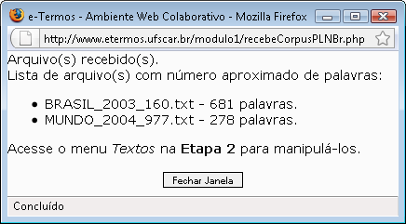
Primeira Etapa – Compilação Automática
Tela de Recepção de Textos do e-Termos
Quantidade de Textos recebidos

Slide 44
Palestra do e-Termos
Módulo 2
Segunda Etapa
Compilação e Suporte para Análise de Córpus

Slide 45
Segunda Etapa – Comp. e Sup. para Análise de Córpus
Funcionalidades:
Gerência de Textos
Upload
Alteração de Tipologia (Gênero e Tipo de Texto)
Exclusão
Gerência de Córpus
Compilação
Exclusão
Edição de Idioma
Visualização
Alteração de Status de Córpus
Ferramentas de Análise de Córpus
Alinhadores*, Consulta de Termos, Contador de Frequência, Concordanceador, Identificador de Lexia Complexa, Etiquetador*, Lematizador*.
* não implementados

Slide 46
Segunda Etapa – Comp. e Sup. para Análise de Córpus
Gerência de Textos
Antes do Córpus existem os Textos
Origem dos Textos:
Compilação Automática (Primeira Etapa)
Upload
Codificação de caracteres no Padrão ANSI (ISO-8859-1)
Extensões permitidas:
Texto Puro: .txt
Arquivo ZIP: .zip - contendo apenas arquivos textos (.txt)
MS Word Document: .doc - documento do Microsoft Word
Rich Text Format: .rtf
HiperTexto: .html - Arquivos de HiperTexto
Open Office Document: .odt - documento do Open Office Writer
TODOS ARQUIVOS SÃO CONVERTIDOS PARA TEXTO-PURO

Slide 47
Segunda Etapa – Comp. e Sup. para Análise de Córpus
Gerência de Textos
Visualização de Metadados
Usuário responsável
Número de Palavras
Tamanho em Kbytes
Tipo de Texto e Gênero
Alteração de Tipologia
Exclusão de Textos

Slide 48
Segunda Etapa – Comp. e Sup. para Análise de Córpus
Gerência de Córpus
Compilação Manual
Seleção de Textos disponíveis para compilação
Pode ser somente 1 ou todos os textos
Deve ter uma Identificação
Exclusão de Córpus
Seleção de um determinado Córpus para Exclusão
Operação Irreversível

Slide 49
Segunda Etapa – Comp. e Sup. para Análise de Córpus
Gerência de Córpus
Visualização de Metadados
Identificação
Número de Palavras
Data da Modificação
Usuário responsável
Gênero
Idioma
Status Atual
Alteração de Idioma
Composição do Córpus
Qual(is) texto(s) compõe(m) o Córpus

Slide 50
Segunda Etapa – Comp. e Sup. para Análise de Córpus
Gerência de Córpus
Status dos Córpus
Determinam a situação atual de cada Córpus
LIBERADO: Córpus liberado para uso nas próximas Etapas de trabalho
EM ANÁLISE: Córpus em fase de análise de qualidade e aplicação de ferramentas
CANCELADO: Córpus cancelado

Slide 51
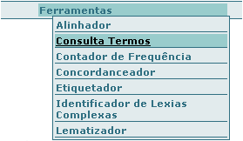
Segunda Etapa – Comp. e Sup. para Análise de Córpus
Ferramentas de Análise de Córpus
Consulta Termos
Pesquisa de um determinado termo no córpus
Mostra o termo e seu contexto de uso
Somente córpus com status “Em Análise”
Também utilizada na “Quinta Etapa” no preenchimento da Base Definicional

Slide 52
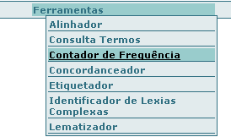
Segunda Etapa – Comp. e Sup. para Análise de Córpus
Ferramentas de Análise de Córpus
Contador de Frequência
Calcula a frequência das palavras de um determinado córpus
Cálculo de Todas as Palavras
Cálculo de Um Palavra Específica
Apresenta o “Ranking” geral da Palavra
Somente córpus com status “Em Análise”
Calcula o Índice Vocabular (riqueza vocabular – token/type)
Cria Gráfico de Zipf (Lei de Zipf)

Slide 53
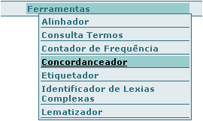
Segunda Etapa – Comp. e Sup. para Análise de Córpus
Ferramentas de Análise de Córpus
Concordanceador
Mostra o contexto de uso de uma determinada palavra no córpus
Definição do tamanho da Janela de Contexto
Busca por palavras
Total (palavra inteira)
Parcial (contendo...)
Somente córpus com status “Em Análise”
Diferencia MAIÚSCULAS e minúsculas
Requer melhorias...
Apresentação dos resultados

Slide 54
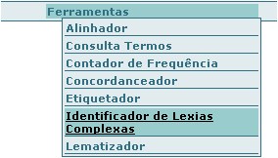
Segunda Etapa – Comp. e Sup. para Análise de Córpus
Ferramentas de Análise de Córpus
Identificador de Lexias Complexas
Busca das prováveis Lexias Complexas existentes no córpus
Calcula a frequência das prováveis Lexias Complexas
Pode trazer muitos “falsos positivos”
Somente córpus com status “Em Análise”
Requer melhorias...
Mas pode ser útil

Slide 55
Segunda Etapa – Comp. e Sup. para Análise de Córpus
Limitações
Edição On-Line
de Textos
de Córpus
Gargalo computacional
Velocidade de Rede
Limitações de Banda (no local do usuário cliente)
Download seguido de Upload
Integridade dos Dados

Slide 56
Palestra do e-Termos
Módulo 3
Terceira Etapa
Extração Automática de Candidatos a Termos

Slide 57
Terceira Etapa – Ext. Aut. de Candidatos a Termos
Funcionalidades:
Lista de Termos
Upload
Edição
Consulta
Concatenação
Alteração de Status
StopLists
Upload
Edição
Consulta
Alteração de Status
Extração de Termos
Métodos Estatísticos
Métodos Linguísticos
Métodos Híbridos

Slide 58
Terceira Etapa – Ext. Aut. de Candidatos a Termos
Listas de Termos:
Todos os termos no sistema é uma Lista de Termos
Sem limite de tamanho
Possibilidade de várias Listas de Termos
Deve ter uma Identificação
Funcionalidade “quase” sempre obrigatória
Origem das Listas de Termos:
Upload
Resultado da Extração Automática

Slide 59
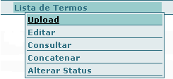
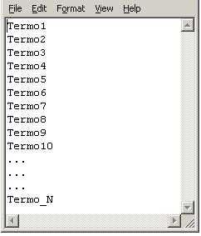
Terceira Etapa – Ext. Aut. de Candidatos a Termos
Listas de Termos:
Upload
Codificação de caracteres no Padrão ANSI (ISO-8859-1)
Sempre em arquivo Texto Puro (txt)
Formato:
Um termo por linha

Slide 60
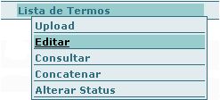
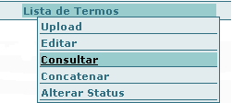
Terceira Etapa – Ext. Aut. de Candidatos a Termos
Listas de Termos:
Edição
Permite a atualização dos Termos da Lista:
Alteração
Exclusão
Inclusão
Limitações
edição on-line (depende do tamanho)
possibilidade de Download
Consulta/Visualização
Permite consulta/visualização dos Termos da Lista
Limitações
visualização on-line (depende do tamanho)
possibilidade de Download

Slide 61
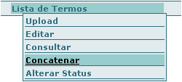
Terceira Etapa – Ext. Aut. de Candidatos a Termos
Listas de Termos:
Concatenação de Listas de Termos
Permite junção de duas ou mais Listas de Termos
Sem limite de tamanho
Criação de uma nova Lista de Termos
Deve ter uma Identificação
L1
Lx
L2
concatenação
Ln

Slide 62
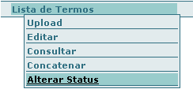
Terceira Etapa – Ext. Aut. de Candidatos a Termos
Listas de Termos:
Alteração de Status
Determina a situação atual de uma determinada Lista de Termos
LIBERADA: Lista de Termos liberada para uso nas próximas Etapas de trabalho
EM EDIÇÃO: Lista de Termos em edição, com atividades de inclusão, exclusão e alteração de termos
CANCELADA: Lista de Termos cancelada

Slide 63
Terceira Etapa – Ext. Aut. de Candidatos a Termos
StopLists:
Listas de palavras que servem como filtro na Extração Automática
Sem limite de tamanho
Possibilidade de várias StopLists
Deve ter uma Identificação
Pode ser utilizada na Extração Automática
Origem das StopLists
Upload
StopList Padrão do Sistema
oferecida pelo e-Termos

Slide 64
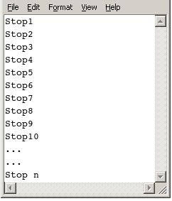
Terceira Etapa – Ext. Aut. de Candidatos a Termos
StopList:
Upload
Codificação de caracteres no Padrão ANSI (ISO-8859-1)
Sempre em arquivo Texto Puro (txt)
Formato:
Uma palavra por linha

Slide 65
Terceira Etapa – Ext. Aut. de Candidatos a Termos
StopList:
Edição
Permite a atualização da StopList:
Alteração
Exclusão
Inclusão
Limitações
edição on-line (depende do tamanho)
evento raro
Consulta/Visualização
Permite consulta/visualização das palavras da StopList
Limitações
visualização on-line (depende do tamanho)
evento raro

Slide 66
Terceira Etapa – Ext. Aut. de Candidatos a Termos
StopList:
Alteração de Status
Determina a situação atual de uma determinada StopList
EM EDIÇÃO: StopList em edição, com atividades de inclusão, exclusão e alteração de palavras
CANCELADA: StopList de Termos cancelada

Slide 67
Terceira Etapa – Ext. Aut. de Candidatos a Termos
Extração Automática no e-Termos
Não implementou nenhum método novo
merece atenção especial
Disponibilizar os Métodos estudados no TermEx
Projeto TermEx (Profa. Dra. Gladis/Profa. Dra. Sandra)
Revisão bibliográfica da Extração Automática
Estudou/testou vários métodos de extração terminológica
Métodos: Estatísticos, Linguísticos e Híbrido
Abertura para novos Métodos
Plataforma/estrutura pronta
Pode se tornar um repositório de métodos de extração
Autorização do criador/responsável
Ajustes da integração
Análise Empírica
auxílio para interpretação dos resultados
a partir de conhecimentos empíricos
facilitar a análise e seleção dos termos

Slide 68
Terceira Etapa – Ext. Aut. de Candidatos a Termos
Extração Automática no e-Termos
Uso não obrigatório
deve usar a Lista de Termos
Método Estatístico da Frequência Simples
Uso de qualquer córpus compilado
Tamanho flexível de n-grams (de 1 a 7)
Uso de StopLists
Privada
Padrão do Sistema
Uso do Valor de Corte
Sugestão automática do Valor de Corte
baseado no tamanho do córpus
Resultado
Lista de Termos deve ser identificada

Slide 69
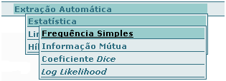
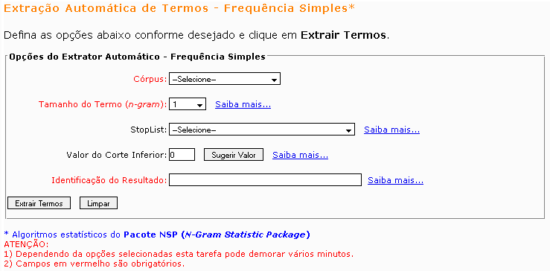
Terceira Etapa – Ext. Aut. de Candidatos a Termos
Tela de Extração de Termos – Frequência Simples
Seleção do Córpus
Tamanho do Termo
Seleção de StopList
Valor do Corte
Lista de Termos (resultado)
Botão de Extrair

Slide 70
Palestra do e-Termos
Módulo 4
Quarta Etapa
Edição do Mapa Conceitual (Ontologias)

Slide 71
Quarta Etapa – Edição do Mapa Conceitual
A importância do Mapa Conceitual
Permite uma organização do conhecimento
Estabelece uma hierarquia de conceitos
do mais abrangente (pai) ao menos abrangente (filho)
Define as relações entre conceitos
relações conceituais
CONCEITOS:
Ciência da Computação
Linguagens de Programação
Teoria da Computação
Compiladores
Bancos de Dados
Java
PHP
C
MySQL
CONCEITOS:
Ciência da Computação
Linguagens de Programação
Java
PHP
C
Teoria da Computação
Compiladores
Bancos de Dados
MySQL

Slide 72
Quarta Etapa – Edição do Mapa Conceitual
Dissecando o exemplo
CONCEITOS:
Ciência da Computação
Linguagens de Programação
Java
PHP
C
Teoria da Computação
Compiladores
Bancos de Dados
MySQL
Organização do Conhecimento (domínio)
Hierarquia de Conceito
Mais abrangente (Ciência da Computação)
Menos abrangente (Java, PHP, C etc.)
Relações Conceituais
Java é uma Linguagem de Programação
Linguagens de Programação pertence a Ciência da Computação
Favorece a compreensão de um determinado domínio do conhecimento

Slide 73
Quarta Etapa – Edição do Mapa Conceitual
Em Terminologia
Mapa Conceitual é fundamental:
Auxilia na Definição do Termos
CONCEITOS:
Ciência da Computação
Linguagens de Programação
Java
PHP
C
Teoria da Computação
Compiladores
Bancos de Dados
MySQL
Java: é uma linguagem de programação orientada a objetos ...
Linguagens de Programação: são linguagens especialmente codificadas pertencentes a ciência da computação que servem ...

Slide 74
Quarta Etapa – Edição do Mapa Conceitual
Em Terminologia
Mapa Conceitual é fundamental:
Auxilia na Definição do Termos
Possibilita a Polissemia
CONCEITOS:
Ciência da Computação
Linguagens de Programação
Java
PHP
C
Teoria da Computação
Compiladores
Java
C
Bancos de Dados
MySQL
CONCEITOS:
Ciência da Computação
Linguagens de Programação
Java
PHP
C
Teoria da Computação
Compiladores
Bancos de Dados
MySQL
Termos Polissêmicos

Slide 75
Quarta Etapa – Edição do Mapa Conceitual
Mapa Conceitual pode ser representado por:
uma Árvore
um Grafo
em caso de Polissemia
PHP
CONCEITOS:
Ciência da Computação
Linguagens de Programação
Java
PHP
C
Teoria da Computação
Compiladores
Java
C
Bancos de Dados
MySQL
Ciência da Computação
Linguagens de Programação
Java
PHP
C
Teoria da Computação
Compiladores
Java
C
Bancos de Dados
MySQL
Linguagens de Programação
Java
Ciência da Computação
C
Bancos de Dados
Teoria da Computação
Compiladores
MySQL

Slide 76
Quarta Etapa – Edição do Mapa Conceitual
Funcionalidades:
Relações Conceituais
Relações Genéricas
Relações Específicas
Inclusão
Edição
Exclusão
Consulta
Ontologia
Nova
Abertura
Alteração
Exclusão
Edição da Estrutura
Visualização
Validação
Alteração de Status
Termos
Categorização
Validação

Slide 77
Quarta Etapa – Edição do Mapa Conceitual
Relações Conceituais:
Relações Genéricas
Oferecidas pelo Sistema
Não podem ser alteradas
Representam as relações mais comuns
Podem ser utilizadas em todo e qualquer Projeto

Slide 78
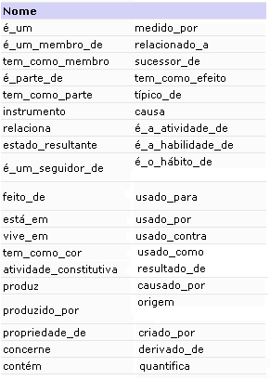
Quarta Etapa – Edição do Mapa Conceitual
Lista de Relações Genéricas

Slide 79
Quarta Etapa – Edição do Mapa Conceitual
Relações Conceituais:
Relações Específicas
Representam as relações específicas e particulares de cada Projeto
Podem ser usadas apenas no âmbito do Projeto a qual foram criadas
Operações permitidas:
Inclusão
Nome
Descrição
Exemplo
Edição/Alteração
Nome
Descrição
Exemplo
Exclusão

Slide 80
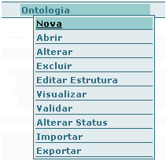
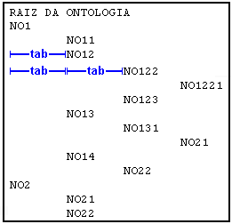
Quarta Etapa – Edição do Mapa Conceitual
Ontologia:
Nova:
Nome da Ontologia
Descrição da Ontologia
Estrutura da Ontologia:
Somente raiz
Cria uma ontologia somente com a raiz e um filho
Estrutura em formato texto
Cria uma ontologia a partir de um arquivo texto com a estrutura
Aparência/Visualização da Ontologia
Cor do Nó
Cor dos Textos do Nó
Visualizações
Árvore Hiperbólica
Grafos

Slide 81
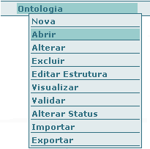
Quarta Etapa – Edição do Mapa Conceitual
Ontologia:
Abertura:
Abertura para Edição dos Nós
Inclusão de Novo Nó
Edição/Alteração de Nó
Hint (dica)
Cor do Nó
Cor do Texto do Nó
Relações Conceituais
Exclusão de Nó
Criação de nova relação conceitual

Slide 82
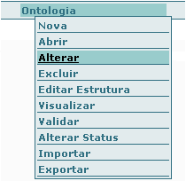
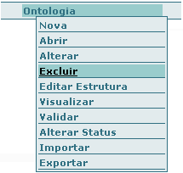
Quarta Etapa – Edição do Mapa Conceitual
Ontologia:
Alteração:
Edição dos Metadados da Ontologia
Nome
Descrição
Exclusão:
Exclusão de uma determinada ontologia
Operação Irreversível

Slide 83
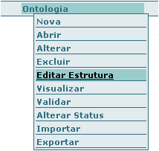
Quarta Etapa – Edição do Mapa Conceitual
Ontologia:
Edição da Estrutura:
Permite alteração da Estrutura da Ontologia com operações de arraste-solte;
Somente estrutura
Sem edição de Nós

Slide 84
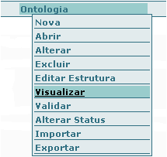
Quarta Etapa – Edição do Mapa Conceitual
Ontologia:
Visualização da Ontologia:
Visualização da Estrutura da Ontologia em vários formatos
Folder-Tree
Árvore Hiperbólica
Grafos
Somente visualização
Sem edição de Nós

Slide 85
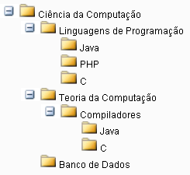
Quarta Etapa – Edição do Mapa Conceitual
Ontologia:
Visualização da Ontologia:
Visualização Folder-Tree

Slide 86
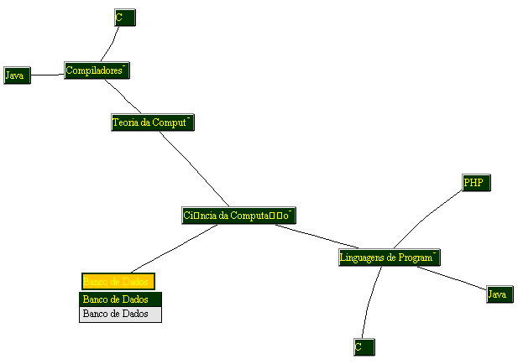
Quarta Etapa – Edição do Mapa Conceitual
Ontologia:
Visualização da Ontologia:
Visualização Árvore Hiperbólica

Slide 87
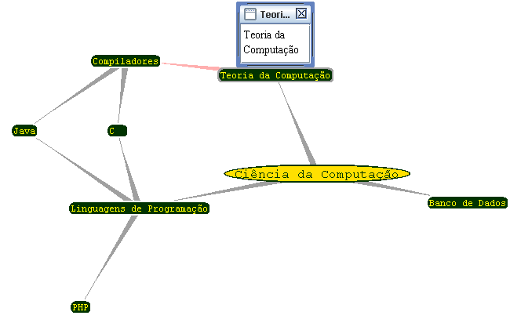
Quarta Etapa – Edição do Mapa Conceitual
Ontologia:
Visualização da Ontologia:
Visualização em Grafos

Slide 88
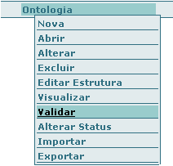
Quarta Etapa – Edição do Mapa Conceitual
Ontologia:
Validação da Estrutura da Ontologia:
Validação do Especialista
Somente o especialista executa
A tarefa de validação consiste
Inclusão de Nós
Alteração de Nós
Exclusão de Nós
Alteração da Estrutura
Edição das Relações
Alteração
Inclusão
Exclusão

Slide 89
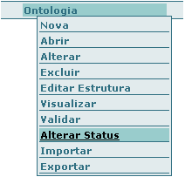
Quarta Etapa – Edição do Mapa Conceitual
Ontologia:
Alteração de Status:
Determina a situação atual de uma determinada Ontologia

Slide 90
Quarta Etapa – Edição do Mapa Conceitual
Podem ser:
LIBERADA: Ontologia liberada para uso nas próximas Etapas
FINALIZADA: Ontologia com validação finalizada.
CANCELADA: Ontologia cancelada.
EDIÇÃO DA ESTRUTURA: Ontologia em fase de edição
VALIDAÇÃO DA ESTRUTURA: Ontologia em fase de validação da estrutura.
VALIDAÇÃO DOS TERMOS: Ontologia em fase de validação dos termos
CATEGORIZAÇÃO DOS TERMOS: Ontologia em fase de categorização dos termos

Slide 91
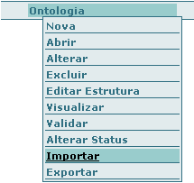
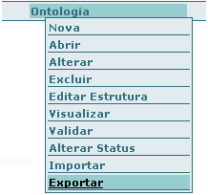
Quarta Etapa – Edição do Mapa Conceitual
Ontologia:
Importar:
Permite a importação da ontologia em formato OWL (Ontology Web Language)
Deve obedecer o mesmo conjunto de atributos da ontologia do e-Termos
Exportar:
Permite a exportação da ontologia em formato OWL (Ontology Web Language)
Favorece o intercâmbio e troca de ontologias inter-sistemas

Slide 92
Quarta Etapa – Edição do Mapa Conceitual
Termos:
Categorização de Termos:
Permite junção entre uma Lista de Termos e uma Ontologia
Os termos da Lista de Termos são categorizados na Estrutura da Ontologia
A Lista de Termos deve estar com Status “Liberada”
A Ontologia deve estar com Status “Categorização dos Termos”
Termos hierarquizados
Fase anterior à validação dos termos pelo especialista

Slide 93
Quarta Etapa – Edição do Mapa Conceitual
Termos:
Validação dos Termos na Estrutura da Ontologia:
Validação do Especialista
Somente o especialista executa
A tarefa de validação consiste
Exclusão de Termos
Alteração da Estrutura
Reposicionamento dos Termos na Estrutura da Ontologia

Slide 94
Palestra do e-Termos
Módulo 5
Quinta Etapa
Criação e Gerenciamento da Base de Dados Terminológica

Slide 95
Quinta Etapa – Criação e Ger. da Base de Dados Term.
Funcionalidades:
Base Definicional
Preenchimento da Base Definicional
Ficha Terminológica
Criar Protocolo
Editar Protocolo
Excluir Protocolo
Preencher Ficha Terminológica

Slide 96
Quinta Etapa – Criação e Ger. da Base de Dados Term.
Base Definicional
Conjunto de excertos definicionais de todos os termos
Cada termo possui um conjunto de excertos
Utilizados na redação da definição do termo
Terminólogo
Fontes
Excerto 1
Base
Definicional
Definição(ões)
Termo
Excerto 2
Excerto 3

Slide 97
Quinta Etapa – Criação e Ger. da Base de Dados Term.
Base Definicional no e-Termos
Preenchimento
A partir dos Termos
Lista de Termos com Status “Liberada”
OU
Ontologia com Status “Liberada”
Preenche o Excerto e a Fonte
O excerto pode ser buscado no Córpus
Funcionalidade “Consulta Termo” (Etapa 2)
Preenchimento automático
Usuário responsável (quem inseriu o excerto)
Somente ele pode Excluir ou Editar o excerto
Data e Hora de registro
Controle de Concorrência
Vários usuários podem inserir/editar vários excertos de um mesmo termo ao mesmo tempo

Slide 98
Quinta Etapa – Criação e Ger. da Base de Dados Term.
Ficha Terminológica
Registro completo dos Termos
Utilizada para criação dos Modelos de Verbete (Sexta Etapa)
Divide-se em duas partes
Protocolo da Ficha Terminológica
Seleção/Definição dos Campos da Ficha
Ficha Terminológica
Usada para preenchimento dos Campos

Slide 99
Quinta Etapa – Criação e Ger. da Base de Dados Term.
Exemplos
FICHA TERMINOLÓGICA
Termo
PROTOCOLO DA FICHA TERMINOLÓGICA
Java
CAMPO | TIPO DE DADO
Termo | Alfanumérico
Morfologia | Alfanumérico
Definição | Texto
Data Inclusão | Numérico
Sinônimo | Alfanumérico
Inf. Enciclopédica | Texto
... | ...
Morfologia
Substantivo Masculino (s.m)
Definição
Java é uma linguagem de programação ...
Data de Inclusão
07/02/2009
Sinônimo
Linguagem Java
Inf. Enciclopédica
...

Slide 100
Quinta Etapa – Criação e Ger. da Base de Dados Term.
Ficha Terminológica no e-Termos
Criação de Protocolo de Ficha
Totalmente Flexível
Não existe modelo fixo de Protocolo
Possibilidade de criação de vários Protocolos
Apenas um por vez
Sem limite de campos
Quantos campos desejar/necessitar
Definição da obrigatoriedade dos campos
Se o preenchimento é obrigatório ou não
Tarefa do Gerente
Campos com Tipos de Dados pré-definidos
Alfanumérico, Texto, Data, Gênero, Tipo Textual, Morfologia, Área, Subárea, Definição
MetaBanco

Slide 101
Quinta Etapa – Criação e Ger. da Base de Dados Term.
Ficha Terminológica no e-Termos
Tipos de Dados pré-definidos
Define a natureza do dados de determinado Campo
Representam valores ou funcionalidades específicas
TIPO DE DADO | DESCRIÇÃO DOS VALORES
Alfanumérico | Letras, números e caracteres especiais até o limite de 255 caracteres
Texto | Textos com letras, números e caracteres especiais
Definição | Representa o texto definitório do termo
Data | Números e caracteres que representam uma data
Morfologia | Representa o nome da classe morfológica de um determinado termo
Gênero | Representa o Gênero de um determinado termo
Tipo Textual | Representa o Tipo Textual de um determinado termo
Área | Representa a grande área do conhecimento a qual um determinado termo pertence
Subárea | Representa a subárea do conhecimento a qual um determinado termo pertence

Slide 102
Quinta Etapa – Criação e Ger. da Base de Dados Term.
Ficha Terminológica:
Edição do Protocolo:
Permite alteração do Protocolo da Ficha Terminológica
Exclusão, Edição e Adição de Campos
Tarefa do Gerente
Exclusão de Protocolo:
Exclusão de um determinado Protocolo de Ficha
Operação Irreversível

Slide 103
Quinta Etapa – Criação e Ger. da Base de Dados Term.
Ficha Terminológica:
Preencher Ficha Terminológica:
Preenchimento dos campos definidos no Protocolo da Ficha
Cada termo possui sua própria Ficha Terminológica
Rico em funcionalidades
Dados pré-formatados de acordo com o Tipo de Dado do campo
campos: Data, Morfologia, Gênero, Tipo de Texto, Área e Subárea
Expansão da área de edição
campos de Texto
Editor de Definição Integrado
campos de Definição
Ferramenta de Definir (várias melhorias e atualizações)
Uso de excertos definicionais
Possibilidade de verificação das Relações Conceituais do Termo

Slide 104
Palestra do e-Termos
Módulo 6
Sexta Etapa
Edição de Verbetes e Intercâmbio de Produtos

Slide 105
Sexta Etapa – Edição de Verbetes e Int. de Produtos
Funcionalidades:
Verbete
Criar Modelo
Editar Modelo
Excluir Modelo
Publicação
Pré-Publicar
Publicar
Visualizar

Slide 106
Sexta Etapa – Edição de Verbetes e Int. de Produtos
Modelo de Verbete e Verbete
Modelo de Verbete
Estrutura de formação de um verbete
Seleção/Definição dos Campos do Verbete
A partir dos campos do Protocolo da Ficha Terminológica
Forma de apresentação do Verbete (formatação)
Fonte
Tamanho da Fonte
Estilo
Cor da Fonte
Verbete
Representação dos dados dos Termos junto ao Modelo

Slide 107
Sexta Etapa – Edição de Verbetes e Int. de Produtos
Exemplo
Modelo 1
PROTOCOLO DA FICHA TERMINOLÓGICA
Termo
Morfologia
CAMPO | TIPO DE DADO
Termo | Alfanumérico
Morfologia | Alfanumérico
Definição | Texto
Data Inclusão | Numérico
Sinônimo | Alfanumérico
Inf. Enciclopédica | Texto
... | ...
Definição
Modelo 2
Termo
Definição
Data
Modelo 3
Termo
Informação Enciclopédica
Qualquer combinação!!!

Slide 108
Sexta Etapa – Edição de Verbetes e Int. de Produtos
Exemplo
Verbetes
Modelo 1
Java Substantivo Masculino (s.m) Java é uma linguagem ...
Termo
Morfologia
Definição
Modelo 2
Java Java é uma linguagem ... 07/02/2009
Termo
Definição
Data
Modelo 3
Java Criada em 1996 a linguagem Java...
Termo
Informação Enciclopédica

Slide 109
Sexta Etapa – Edição de Verbetes e Int. de Produtos
Modelo de Verbete
Criação de Modelo de Verbete
Tamanho e formatação Flexíveis
Não existe padrão fixo de Modelo
Possibilidade de criação de vários Modelos
Sem limite de campos
Quantos campos desejar/necessitar
Definição da ordem dos campos
Sequência de campos
Tarefa do Gerente
Possibilidade de criação de diferentes Produtos Terminológicos
A partir de um mesmo conjunto de dados

Slide 110
Sexta Etapa – Edição de Verbetes e Int. de Produtos
Modelo de Verbete:
Edição do Modelo de Verbete:
Permite alteração do Modelo de Verbete
Exclusão e Adição de campos
Alteração da Formatação
Redefinição da ordem do campos
Tarefa do Gerente
Exclusão do Modelo de Verbete:
Exclusão de um determinado Protocolo de Ficha
Exclusão e Adição de campos
Alteração da Formatação
Redefinição da ordem do campos
Operação Irreversível

Slide 111
Sexta Etapa – Edição de Verbetes e Int. de Produtos
Publicação:
Publicação do Produto Terminológico
Divide-se em duas fases
Pré-Publicação
Antes da Publicação
Verificação do resultado da Publicação
Ajustes e correção de possíveis erros
Alteração da Formatação
Publicação
Disponibiliza o Produto Terminológico no Portal do e-Termos
Link: Acesso aos Produtos
Somente se a visibilidade for “Pública”

Slide 112
Sexta Etapa – Edição de Verbetes e Int. de Produtos
Pré-Publicação:
Apresentação a partir de um Template
Modelo de Site
Seleção de um Modelo de Verbete
Seleção da forma de Apresentação
Uma campo por linha
Campos na mesma linha
Seleção de uma Imagem/Logo
Usado no site externo (publicado)
Definição de um Nome Fantasia
Usado no site externo (publicado)
Disponibiliza diferentes formas de navegação
Hipertexto
Navegação Hiperbólica
Navegação em Grafos

Slide 113
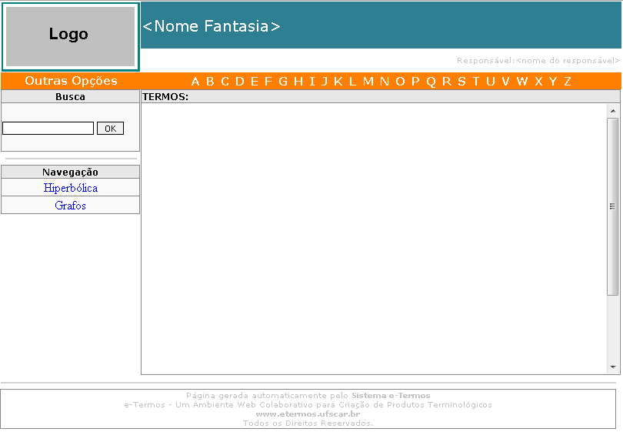
Sexta Etapa – Edição de Verbetes e Int. de Produtos
Modelo Template da Publicação – Site Externo
Local do Logo
Local do Nome Fantasia
Acesso Alfabético do Verbetes
Nome e mail do responsável (Gerente)
Busca Hipertexto dos Verbetes
Área dos Verbetes
Links para nevegação Hiperbólica e de Grafos
Aviso dos Créditos

Slide 114
Sexta Etapa – Edição de Verbetes e Int. de Produtos
Visualização:
Visualização do conteúdo Pré-Publicado antes da Publicação final
Verificação do conteúdo
Ajustes de formatação

Slide 115
Sexta Etapa – Edição de Verbetes e Int. de Produtos
Publicação:
Disponibilização do conteúdo Pré-Publicado no Portal do e-Termos
Torna o Produto Terminológico público
Divulgação do resultado/produto na Web (internet)
Visíveis aos motores de busca
Sob as mesmas condições/formatações da Pré-Publicação
Última tarefa
Tarefa do Gerente

Slide 116
Sexta Etapa – Edição de Verbetes e Int. de Produtos
Portal do e-Termos – Acesso aos Produtos
Disponibilização dos Produtos Terminológicos no Portal do e-Termos

Slide 117
Encerramento
Dúvidas e questionamentos
2006
Esclarecimentos

Slide 118
Encerramento
Obrigado!
Fim

